Slide 1

ESCUELA POLITÉCNICA
DEL EJÉRCITO
DEPARTAMENTO DE CIENCIAS ECONÓMICAS
ADMINISTRATIVAS Y DE COMERCIO
Tema:
“PLAN DE MARKETING PARA POSICIONAR LA EMPRESA FACONZA EN EL DISTRITO METROPOLITANO DE QUITO”
Autora:
Johanna Ivonne Yépez Morales
Ing. Farid Mantilla Ing. Marco Jaramillo
DIRECTOR CODIRECTOR

Slide 2
CONTENIDO
CAPÍTULO 1: Antecedentes
CAPÍTULO 2: Análisis Situacional
CAPÍTULO 3: Investigación de Mercados
CAPÍTULO 4: Plan de Marketing
CAPÍTULO 5: Análisis Financiero
CAPÍTULO 6: Conclusiones y Recomendaciones

Slide 3

CAPÍTULO 1

Slide 4
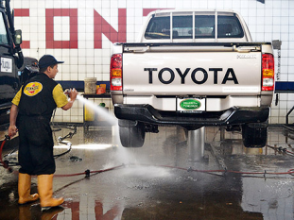
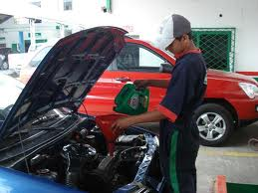

Giro del Negocio
Reseña Histórica
La empresa brinda sus servicios a toda clase de marca de vehículos
Se especializa en la marca LAND ROVER.
La empresa Faconza inicia sus actividades en el año 1994.
En sus inicios se enfocó a el lavado y lubricación vehicular.
Con el tiempo de implementó la mecánica como un servicio adicional.
Se cristalizó la capacidad de poder brindar un servicio automotriz integral.
Servicios
Detailing
Lubricación
Mantenimiento

Slide 5

PLANTEAMIENTO DEL PROBLEMA
El progresivo crecimiento de la población
Sumado al incremento compra de vehículos
Ha generado aumento
del parque automotor
Aumento en la demanda para el mantenimiento de los vehículos
Disminución de clientes Faconza
Aumento Competencia
Necesidad de planes estratégicos

Slide 6

CAUSAS
IMPORTANCIA
Mala ubicación
Beneficio para propietarios, trabajadores y clientes
Ofrecerá alternativas que permita satisfacer al cliente
Falta de publicidad
Personal técnico desmotivado
Falta de compromiso
con la Empresa
Mediante
Una Investigación de Mercados
Publicidad y Promoción adecuada
Falta de reconocimiento
de la marca en su entorno

Slide 7
CAPÍTULO 2

Slide 8
ANÁLISIS SITUACIONAL
MACROAMBIENTE
MICROAMBIENTE
Tasas de Interés
Impuestos y Aranceles
Factor Tecnológico
Calidad
Rapidez para atender requerimientos
CLIENTES
Varios Proveedores
Mejores Precios
Descuentos
Condiciones de crédito
Devolución – Reposición de pedidos con fallas
AMBIENTE INTERNO
Buenas relaciones
Estricto control y evaluación de costos
Esporádicos análisis de marketing
Falta de manejo de inventarios
Falta de incentivos para los trabajadores
PROVEEDORES
Cantidad de Competidores
Competencia desleal
Diferenciación de productos (repuestos originales vs genéricos)
COMPETENCIA

Slide 9
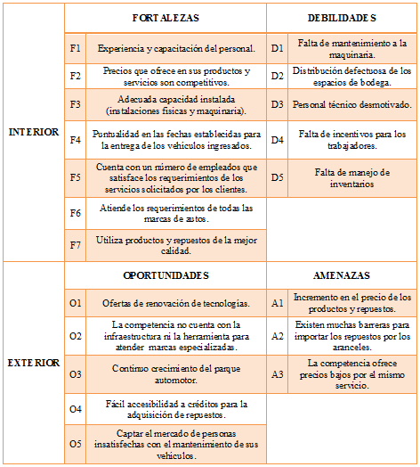
MATRIZ
FODA

Slide 10
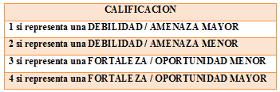
EVALUACIÓN DE FACTORES INTERNOS (EFI)
EVALUACIÓN DE FACTORES INTERNOS (EFE)
FACTORES CRÍTICOS PARA EL ÉXITO | PESO | CALIFICACIÓN | TOTAL PONDERADO
FORTALEZAS
Experiencia y capacitación del personal. | 0,05 | 4 | 0,20
Precios que ofrece en sus productos y servicios son competitivos. | 0,07 | 4 | 0,28
Adecuada capacidad instalada (instalaciones físicas y maquinaria). | 0,10 | 4 | 0,40
Puntualidad en las fechas establecidas para la entrega de los vehículos ingresados. | 0,05 | 3 | 0,15
Cuenta con un número de empleados que satisface los requerimientos de los servicios solicitados por los clientes. | 0,05 | 4 | 0,20
Atiende los requerimientos de todas las marcas de autos. | 0,12 | 4 | 0,48
Utiliza productos y repuestos de la mejor calidad. | 0,12 | 4 | 0,48
DEBILIDADES
Falta de mantenimiento a la maquinaria. | 0,08 | 2 | 0,16
Distribución defectuosa de los espacios de bodega | 0,08 | 2 | 0,16
Personal técnico desmotivado. | 0,10 | 2 | 0,20
Falta de incentivos para los trabajadores. | 0,10 | 2 | 0,20
Falta de manejo de inventarios | 0,08 | 2 | 0,16
TOTAL | 1 |  | 3,07
FACTORES CRÍTICOS PARA EL ÉXITO | PESO | CALIFICACIÓN | TOTAL PONDERADO
OPORTUNIDADES
Ofertas de renovación de tecnologías. | 0,05 | 3 | 0,15
La competencia no cuenta con la infraestructura ni la herramienta para atender marcas especializadas. | 0,10 | 3 | 0,30
Continuo crecimiento del parque automotor. | 0,15 | 4 | 0,60
Fácil accesibilidad a créditos para la adquisición de repuestos. | 0,05 | 3 | 0,15
Captar el mercado de personas insatisfechas con el mantenimiento de sus vehículos. | 0,15 | 4 | 0,60
AMENAZAS
Incremento en el precio de los productos y repuestos | 0,17 | 2 | 0,34
Existen s barreras para importar los repuestos por los aranceles. | 0,16 | 2 | 0,32
La competencia ofrece precios bajos por el mismo servicio. | 0,17 | 2 | 0,34
TOTAL | 1 |  | 2,80

Slide 11
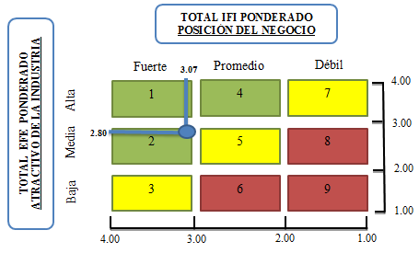

MATRIZ GENERAL ELECTRIC
ESTRATEGIA
Buscar segmentos y dedicar recursos para el desarrollo.
Invertir para mantener y no perder la posición competitiva lograda.

Slide 12
CAPÍTULO 3

Slide 13



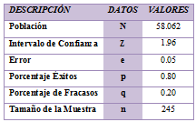
INVESTIGACIÓN DE MERCADOS
Muestra
Tipo de Investigación
Descriptiva
Técnica
De Campo
Encuesta
Tipo de Muestreo
Estratificado
El proyecto se ejecutará
Norte de Quito

Slide 14
RESULTADOS
Las personas realizan mantenimientos preventivos en promedio cada 3 meses en sus vehículos.
Los servicios que mayormente utilizan son de mantenimiento y lubricación.
Aspectos importantes para los clientes: la calidad, la experiencia,, tiempo de entrega, capacidad para atender reclamos.
Días de preferencia para el mantenimientos son de lunes a viernes.
Factores importantes para la elección del taller: la confiabilidad y la garantía que se ofrezca.
El 14% utiliza el concesionario de su vehículo, mientras que un 74% utiliza servicios de un centro profesional.
El gasto promedio está entre $50 y $100.
De preferencia las personas utilizan un taller cerca de su trabajo.
Las personas están de acuerdo en el precio frente al servicio brindado.
Los principales motivos para llevar el vehículo al taller es de acuerdo al kilometraje o cuando salen de viaje.
Los clientes recomiendan el taller.

Slide 15
CAPÍTULO 4

Slide 16
PLAN DE MARKETING
OBJETIVOS ESTRATÉGICOS
OBJETIVO ESTRATEGICO No1
Movilización para ubicación del nuevo taller |  | $150,00
Adecuación de las instalaciones |  | 48.000,00
Construcción | $48.000,00
Montaje de taller y oficinas |  | 44.858,03
Equipos de computación | 3.590,00
Equipos de oficina | 442,00
Muebles de oficina | 3.065,00
Maquinaria y equipo | 36.461,03
Suministros y materiales de oficina | 1.300,00
Contratación del nuevo personal |  | 5.822,43
TOTAL |  |  | $98.830,46
1. Creación der una sucursal de servicios en el sector de Ponceano Bajo
2. Mejorar la calidad de los servicios ofrecidos por la empresa.
3. Creación de un plan de comunicación y difusión acerca de los servicios de la empresa

Slide 17
OBJETIVO ESTRATEGICO No2
Creación de un puesto de trabajo con la denominación de Jefe de control de calidad |  | 1.511,83
Anuncio prensa escrita | 250,00
Remuneración Mensual considerando aportaciones y beneficios de Ley | 1.261,83
Capacitación del personal sobre control de calidad |  | 4.000,00
16 personas capacitadas por el OAE a $250 cada uno | 4.000,00
Implementación de garantía de calidad |  | 360,00
Seguimiento por llamadas telefónicas de evaluación de servicio USD 1,25 por llamada a 288 usuarios | 360,00
Asignación de precios de acuerdo al siniestro o servicio que requiere el vehículo. |  | 1.242,00
Se considera política empresarial el 15% de descuento en temporada y en pagos en efectivo. | 1.242,00
Mostrar una imagen fresca y renovada de la empresa acorde a sus instalaciones |  | 4.400,00
Adquisición de uniformes para 22 empleados $200 | 4400
TOTAL |  |  | $11.513,83
OBJETIVO ESTRATEGICO No 3
Difusión de la empresa a través del internet world wide web |  | 2.150,00
Diseño de página | 2000
Adquisición de dominio host | 150
Implementación de material POP |  | 380,00
Impresión dípticos 1520 dípticos a 0,025 ctvs. | 380
Implementación de vallas y rótulos |  | 1.300,00
Impuesto ambiental Municipio | 143,65
Creación y colocación | 1.156,35
Realizar campañas agresivas de publicidad en radiodifusoras |  | 2.000,00
Presentación 3 cuñas 2 menciones y despedida diarias. | 2.000,00
TOTAL |  |  | $5.830,00

Slide 18

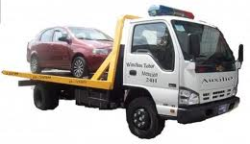

Estrategias de Servicio
Servicio al cliente
Capacitación y motivación al personal sobre control de calidad.
Implementación de garantía de calidad.
Estrategia de Canales de Distribución
Implementar una buena logística en el traslado de los vehículos con siniestros al taller.
Estrategias de Precio
Fijar precios en base a la forma de pago (Descuentos)
Precios especiales por temporadas, menores a los habituales
Promociones por recomendación.

Slide 19
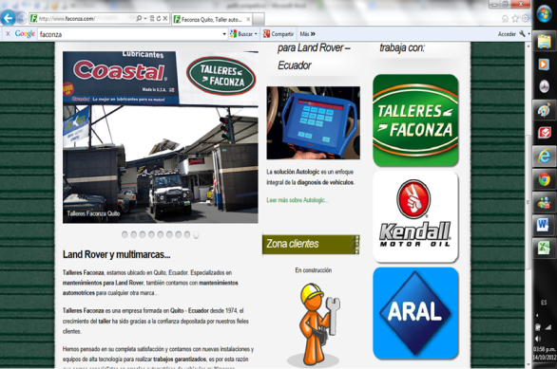
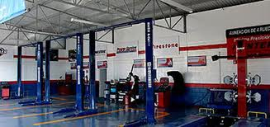


Estrategia de Personal
Presentación
Motivación
Buen servicio
Estrategias de
Promoción
Difusión de la empresa a través de la web
Implementación de material POP
Implementación de vallas publicitarias
Medios de comunicación
Estrategia de
Presentación
  Atmósfera
  Densidad de los Empleados
  Densidad de los Accesorios
  Iluminación
  Decoración del taller

Slide 20
CAPÍTULO 5

Slide 21
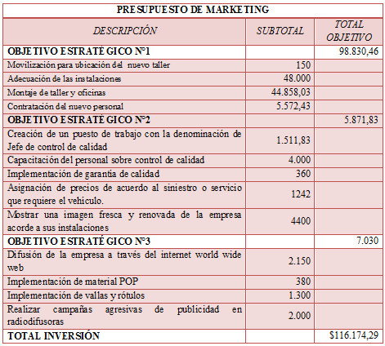

ANÁLISIS FINANCIERO

Slide 22
FLUJO DE CAJA DEL PROYECTO
 | Año 0 | Año 1 | Año 2 | Año 3 | Año 4 | Año 5
Inversión inicial | 116174,29
Utilidad neta |  | 26469,55 | 28740,62 | 31187,84 | 34580,27 | 37422,32
Depreciaciones |  | 5181,50 | 5181,50 | 5181,50 | 3996,80 | 3996,80
Recuperación de capital de trabajo |  |  |  |  |  | 7721,47
Valor de rescate |  |  |  |  |  | 20019,92
Flujo de caja | -116174,29 | 31651,05 | 33922,12 | 36369,34 | 38577,07 | 69160,51
FLUJO DE CAJA DEL INVERSIONISTA
 | Año 0 | Año 1 | Año 2 | Año 3 | Año 4 | Año 5
Inversión inicial | 69704,57
Utilidad neta |  | 23330,95 | 26162,13 | 29236,76 | 33331,98 | 36961,26
+ Depreciaciones |  | 5181,50 | 5181,50 | 5181,50 | 3996,80 | 3996,80
- Préstamo, amortización del capital |  | 7312,62 | 8191,22 | 9175,39 | 10277,81 | 11512,68
Valor de rescate |  |  |  |  |  | 20019,92
Recuperación capital de trabajo |  |  |  |  |  | 7721,47
Flujo de caja | -69704,57 | 21199,83 | 23152,41 | 25242,87 | 27050,98 | 57186,77

Slide 23
ESTADO DE RESULTADOS
 | Año 1 | Año 2 | Año 3 | Año 4 | Año 5
INGRESOS OPERACIONALES
Ventas taller | 99360,00 | 107308,80 | 115893,50 | 125164,98 | 135178,18
Incremento de ventas taller antiguo | 40000,00 | 42000,00 | 44100,00 | 46305,00 | 48620,25
(-) Costos de ventas | 58448,40 | 63124,27 | 68174,21 | 73628,15 | 79518,40
(=) UTILIDAD BRUTA EN VENTAS | 80911,60 | 86184,53 | 91819,29 | 97841,83 | 104280,03
Gastos operacionales
(-) Gastos de Administración | 22007,24 | 23107,60 | 24262,98 | 25476,13 | 26749,94
(-) Gastos de ventas | 12202,00 | 12812,10 | 13452,71 | 14125,34 | 14831,61
UTILIDAD OPERACIÓN | 46702,36 | 50264,83 | 54103,60 | 58240,36 | 62698,49
(-) Gastos financieros | 4923,29 | 4044,68 | 3060,52 | 1958,10 | 723,23
(-) Depreciaciones | 5181,50 | 5181,50 | 5181,50 | 3996,80 | 3996,80
(=) UTILIDAD DE OPERACIÓN ANTES DE IMPUESTOS | 36597,57 | 41038,64 | 45861,58 | 52285,46 | 57978,45
(-) Participación a trabajadores (15%) | 5489,64 | 6155,80 | 6879,24 | 7842,82 | 8696,77
(=) Utilidad antes de impuesto a la renta | 31107,93 | 34882,84 | 38982,35 | 44442,64 | 49281,69
(-) Impuesto a la renta (25%) | 7776,98 | 8720,71 | 9745,59 | 11110,66 | 12320,42
(=) Utilidad neta | 23330,95 | 26162,13 | 29236,76 | 33331,98 | 36961,26
EVALUACIÓN FINANCIERA ESCENARIO OPTIMISTA
INDICADOR | VALOR
VAN | 27973,82
TIR | 27,84%
C/B | 1,05
TMAR | 14.54%
Período de Recuperación | 3 años

Slide 24
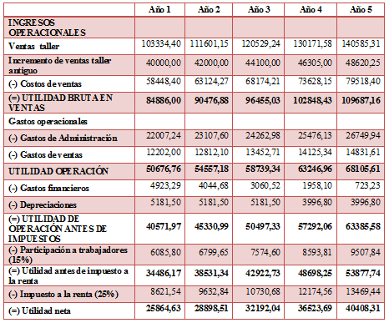
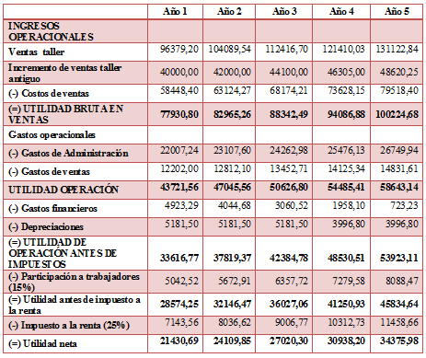
ESCENARIO OPTIMISTA
ESCENARIO PESIMISTA
EVALUACIÓN FINANCIERA ESCENARIO OPTIMISTA
INDICADOR | VALOR
VAN | 63647
TIR | 44,53%
C/B | 1,11
TMAR | 14.54%
Período de Recuperación | 2 años
EVALUACIÓN FINANCIERA ESCENARIO PESIMISTA
INDICADOR | VALOR
VAN | 7585
TIR | 18,25%
C/B | 1,00
TMAR | 14.54%
Período de Recuperación | 4 años 1 mes

Slide 25
CAPÍTULO 6

Slide 26
CONCLUSIONES
El diagnóstico estratégico muestra que existen aspectos favorables para la empresa, sin embargo se muestra vulnerable al no disponer de procedimientos establecidos, generan errores y problemas que disminuyen la confianza de sus clientes.
El estudio de mercado realizado ha permitido determinar las características de los principales consumidores, sus hábitos de compra y requerimientos de servicios, mostrando los aspectos claves que la empresa debe considerar para satisfacer e incrementar la clientela.
El plan de marketing desarrollado plantea estrategias orientadas a posicionar la marca mediante el mejoramiento de servicios, garantía de trabajo, creación de un nuevo punto de servicio, crecimiento de las ventas, sustentación de los nuevos costos y una adecuada campaña publicitaria.
Finalmente se ha realizado una evaluación financiera, que ha demostrado que el proyecto es sustentable en el mercado y que la implementación a realizarse permitirá obtener una rentabilidad del 28% sobre la inversión realizada, en un plazo de 5 años.

Slide 27
RECOMENDACIONES
Implementar los procedimientos establecidos como prioritarios dentro del análisis estratégico de la empresa para minimizar los errores y recuperar la confianza de los clientes.
De acuerdo al estudio de mercado se recomienda a la brevedad posible un esquema de costos acorde al sentimiento del cliente fiel de la empresa que permita incrementar el número de usuarios para cada servicio diferente dentro de la empresa.
Se recomienda implementar todas las observaciones dadas dentro del plan de marketing de manera inmediata y proveer los recursos suficientes para su completa ejecución en el menor tiempo posible.
Lograr implementar la sucursal en un periodo mediato de tiempo que permita obtener los recursos y capacitar al personal.

